Slide 1
Futbol desde 2012
Hayder Guierrez
Cristofer Fonseca
Carlos Cortes

Slide 2
DATOS PRINCIPALES
La base de datos seleccionada es una con temática de futbol, con fechas, nombres de equipos, si eran visitantes o locales y con los goles a favor o en contra.
Se implementaron columnas adicionales que permitieron un mejor manejo de datos y se eliminaron las que no cumplían una función en el análisis.
Los datos en su totalidad marcaban desde el 1800 por esa razón se filtraron para que el registro solo tome desde el año 2012.

Slide 3
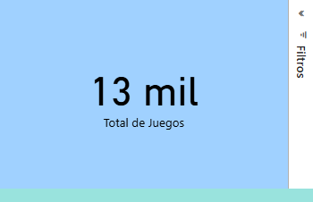
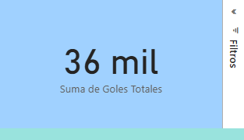
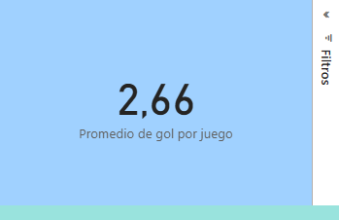
Juegos y goles

Slide 4
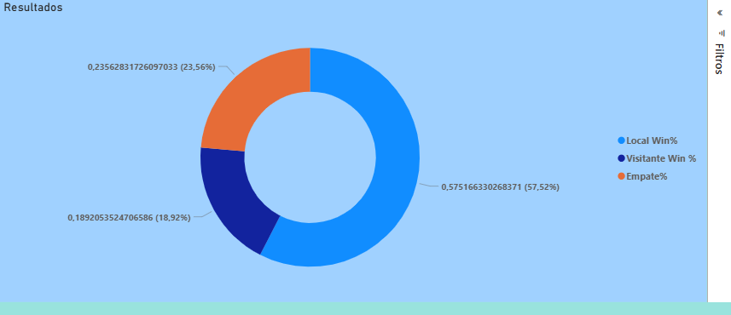
Porcentajes de resultados

Slide 5
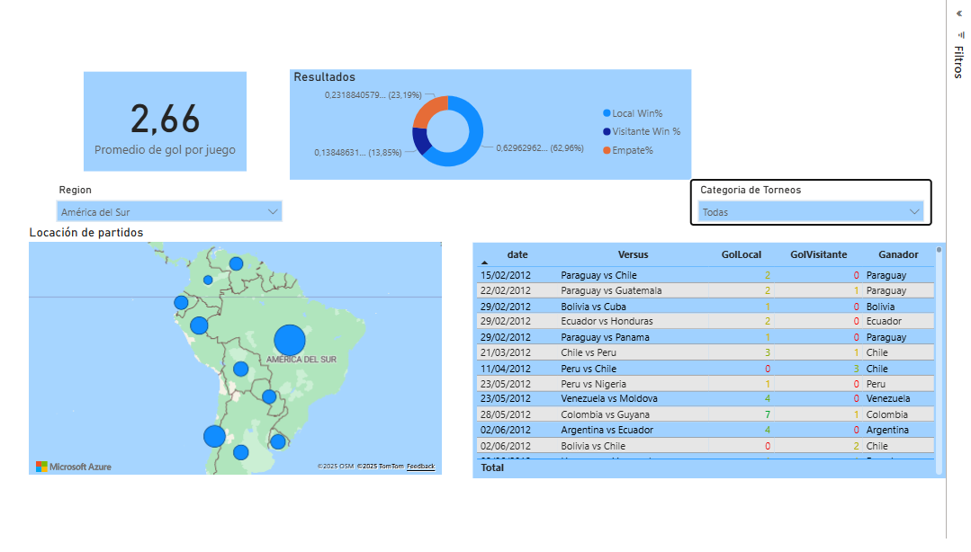
Mapeado y resultado de partidos

